Slide 1
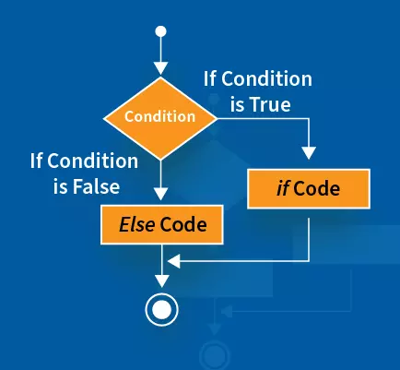
OBJECT ORIENTED PROGRAMMING
CSF308
Sesi 3
Control Statement

Slide 2

Dewi Setiowati, A.Md., S.Pd., M.Tr.Kom.
8413
dewi.setiowati@esaunggul.ac.id

Slide 3
VISI​
Menjadi perguruan tinggi kelas dunia berbasis intelektualitas, kreatifitas dan kewirausahaan, yang unggul dalam mutu pengelolaan dan hasil pelaksanaan Tridarma Perguruan Tinggi.​
MISI​
Menyelenggarakan pendidikan tinggi yang bermutu dan relevan​
Menciptakan suasana akademik yang kondusif​
Memberikan pelayanan prima kepada seluruh pemangku kepentingan​

Slide 4
College Contract
Students are required to attend or join the class on time with a maximum delay of 15 minutes.
Every student's class is required to do a presence scan QR Code on SIAKAD
Students should attend at least 80% of the scheduled lectures to be able to take the Final test.

Slide 5
Assessment
Coursework evaluation will be weighted as follows:
Mid-Term Examination 10%
Final Examination 10 %
Final Project 50%
Others (class participation 10%, quiz 10%, practical assignments 10%) 30 %
Total 100%

Slide 6
Introduction to Object Oriented Programming
Data Type, Variable, Method and Expression
Control Statement
Function and Parameter
Encapsulation (Concept)
Implementation Encapsulations In Case Study
Pointer and Memory Management

Slide 7
Inheritance Basic
Inheritance Details
(Case Study)
Polymorphism
Exception Handling
Standard Template Library
Class Presentation
Class Presentation and Cource Review

Slide 8
Setelah mempelajari materi pada pertemuan ini, diharapkan mahasiswa :
  Mampu memahami control statement dalam Pemrograman Java (NetBeans)
  Mampu membuat dan mengimplementasikan fungsi dalam control statement ke dalam sebuah aplikasi dalam Pemrograman Java (NetBeans)

Slide 9
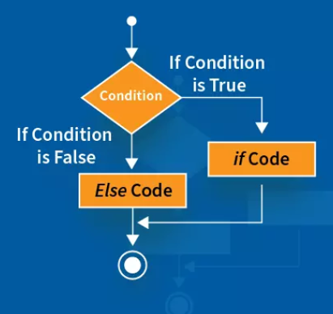
Control Statement adalah suatu pemilihan statement yang akan dieksekusi dimana pemilihan tersebut didasarkan atas kondisi tertentu. Statement control berfungsi untuk mengendalikan jalannya alur program.
Pada pengontrol alur program dengan pengkondisian ini terdapat dua macam cara yaitu dengan menggunakan if – else atau dengan menggunakan switch – break.

Slide 10

CONTROL STATEMENT

Slide 11
PEMILIHAN / PERCABANGAN
    IF statement
      Satu kondisi
      Dua Kondisi
      Banyak kondisi (3 kondisi atau lebih)
    Switch statement

Slide 12
STATEMENT IF
  Jika Azka pergi ke Kampus HI, maka Azka akan masuk ruang KHIB303

Slide 13
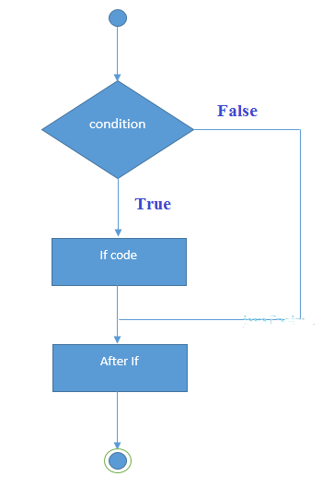
SATU Kondisi (IF)

Slide 14
SATU KONDISI (IF)
Apabila hanya terdiri satu statement
Apabila terdiri dari dua buah statement atau lebih
if (kondisi) {statement}
If (kondisi) {
Statement1;
Statement2;
Statement3;
….
}

Slide 15
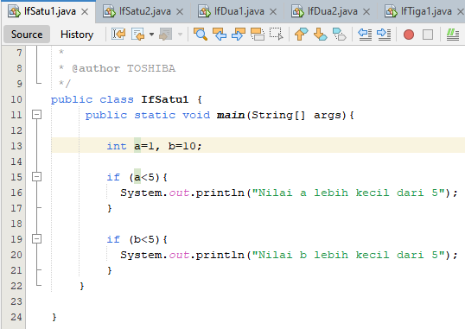
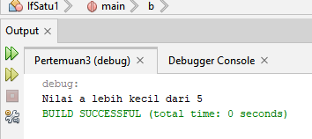
SATU KONDISI (IF)

Slide 16
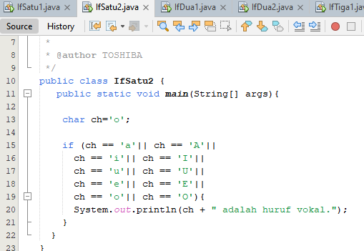
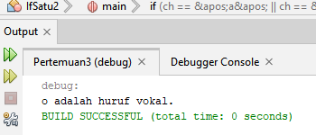
SATU KONDISI (IF)

Slide 17
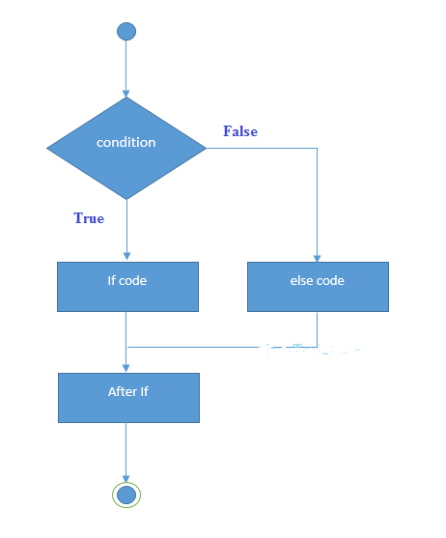
DUA Kondisi (IF)

Slide 18
DUA KONDISI (IF)
Apabila hanya terdiri satu statement
If (kondisi) {
Statement jika kondisi benar
} else {
Statement jika kondisi salah
}

Slide 19
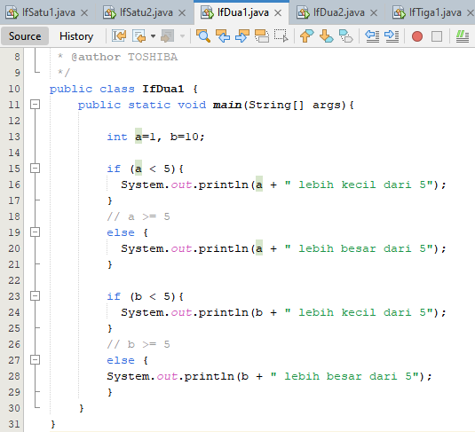
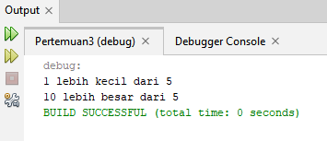
DUA KONDISI (IF)

Slide 20
DUA KONDISI (IF)
Apabila terdiri dari dua buah statement atau lebih
If (kondisi) {
//Statement yang akan dilakukan jika kondisi benar
Statement1;
Statement2;
….
} else {
//Statement yang akan dilakukan jika kondisi salah
Statement1;
Statement2;
….
}

Slide 21
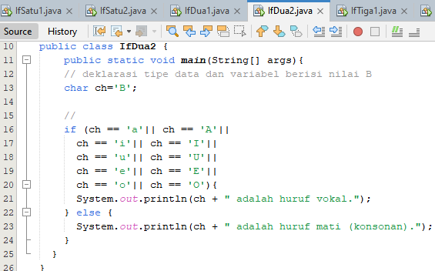
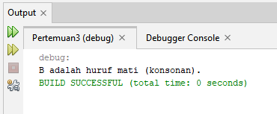
DUA KONDISI (IF)

Slide 22
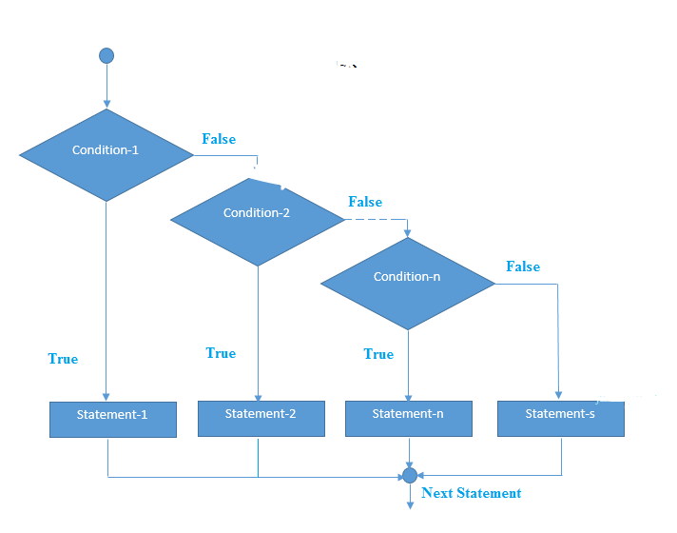
TIGA Kondisi (IF)

Slide 23
TIGA KONDISI atau LEBIH (IF)
Apabila hanya terdiri satu statement
If (kondisi1) {
Statement jika kondisi 1 benar
} else if (kondisi2) {
Statement jika kondisi1 salah
} else {
Statement jika kondisi1 dan kondisi2 salah
}

Slide 24
TIGA KONDISI atau LEBIH (IF)
Apabila hanya terdiri satu statement
If (kondisi1) {
//Statement yang akan dilakukan jika kondisi 1 benar
Statement1;
Statement2;
….
} else if (kondisi2) {
//Statement yang akan dilakukan jika kondisi 1 salah
Statement1;
Statement2;
….
} else {
//Statement yang akan dilakukan jika kondisi 1 dan kondisi 2 salah
Statement1;
Statement2;
….
}

Slide 25
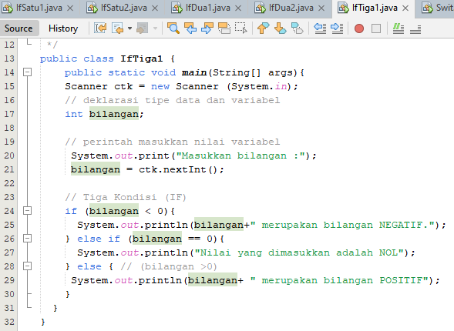
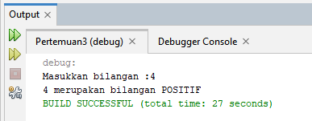
DUA KONDISI (IF)

Slide 26
SWITCH
  Switch (ekspresi) {
  Case nilai1:
  //statement yang akan dilakukan bila ekspresi sama dengan nilai 1
  break;
  Case nilai2:
  //statement yang akan dilakukan bila ekspresi sama dengan nilai 2
  break;
  …
  Case nilaiN:
  //statement yang akan dilakukan bila ekspresi sama dengan nilai N
  break;
  default:
  /* Statement yang akan dilakukan bila semua nilai yang didefinisikan di atas tidak ada yang sama dengan ekspresi */
  }

Slide 27
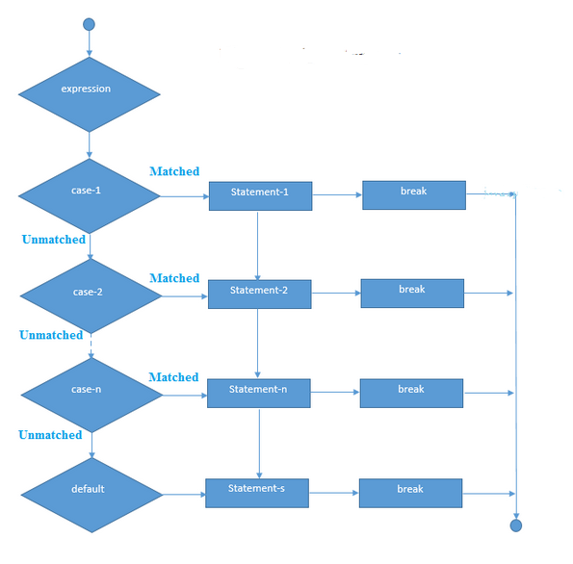
SWITCH
Cara lain untuk membuat cabang adalah dengan menggunakan kata kunci switch. Switch mengkonstruksikan cabang untuk beberapa kondisi dari nilai
Tipe data untuk ekspresi yang diizinkan:
Byte
Short
Int
Char
Boolean tidak dizinkan seperti halnya pada Pascal (statement case of)

Slide 28
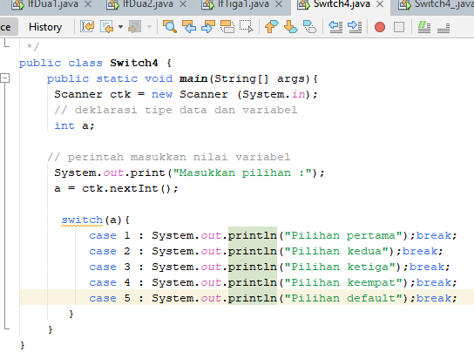
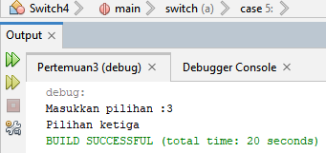
SWITCH
Dalam Java, statemen break mempunyai tiga kegunaan, yaitu:.
Membatasi (terminates) sebuah urutan statemen dalamstatemenswitch.
Dapat digunakan untuk keluar dari sebuah loop.
Dapat digunakan sebagai sebuah pengganti bentuk dari goto
Untuk menghindari program mengeksekusi pernyataan pada case berikutnya, kita menggunakan pernyataan break sebagai pernyataan akhir pada setiap blok case.

Slide 29
SWITCH
Menggunakan Break Sebagai bentuk Goto
Pada bahasa Java, tidak mempunyai statemen goto seperti pada bahasa lain, tetapi sebagai penggantinya menggunakanstatemenbreak. Break digunakan ketika kita ingin keluar dari satu ataulebih blok kode.
Statemen Return
Statemen kontrol return digunakan/biasanya secaraeksplisit mereturn (mengembalikan sebuah nilai) dari sebuah metode.

Slide 30
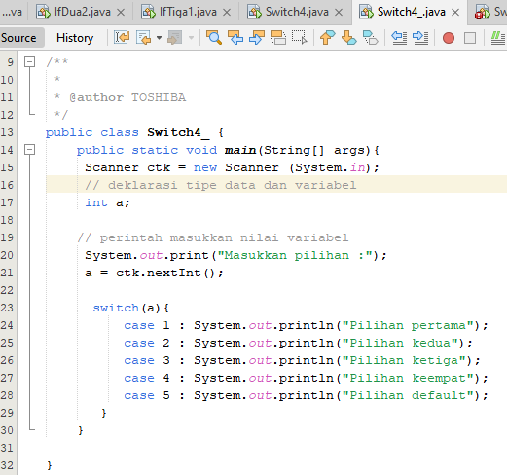
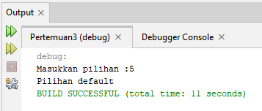
SWITCH

Slide 31
QUIZ
Buatlah program menentukan bilangan terbesar diantara dua bilangan (if else)
Buatlah program menentukan bilangan ganjil atau genap (if else)
Buatlah program pemberian Diskon dengan jumlah pembelian tertentu.
Buatlah program penentuan nama hari dengan memberikan symbol kode
0 = minggu, 1 = senin, 2= selasa, 3=rabu,4=kamis,5=jumat, 6=sabtu.
(if bertingkat)

Slide 32
TASK
Lanjutkan program yang sudah masing” mahasiswa tentukan permasalahan pada pertemuan 2 , untuk menambahkan Control Statement
(setiap mahasiswa berbeda disesuaikan tahap awal projek )

Slide 33
Terima
Kasih

